Slide 1
Personer med funktionsnedsättning.
2016
Uppdrag från SKL:
Förstärkt brukarmedverkan
Förstärkt delaktighet för barn o unga
- Systematisk uppföljning

Slide 2
Resultat inom satsningen 2015
LSS-chefsnätverk - för utveckling i länet kring LSS (pers. ass.)
Länssamverkan Öppna Jämförelser –uppföljning av insatser
Arbetsgrupp etablerad för Delaktighetsmodellen. Tre kursledare och 12 vägledare utbildade. FoU-Jämt sammankallar. Brukarinflytande.
Workshops för ca 500 baspersonal i Alternativ o kompletterande kommunikation (AKK) genomfört . Förutsättning för delaktighet.
Genomförd enkät vid Barn o ungdomshabiliteringen. Arbetsgrupp som arbetar vidare Barns delaktighet
Pict-o-stat enkäter genomförda i Östersund om delaktighet
Inspirationsdag för personer inom daglig verksamhet om delaktighet (alla vill inte självklart vara delaktiga)
5 lärandecirklar i EBP för LSS-chefer o personal. (60 pers.) Mätning.
Föreläsning om delaktighet vid genomförandeplanering.

Slide 3
Workshops i AKK - 540 deltagare på 6 dagar.
Kommunikation - en förutsättning för brukarmedverkan och delaktighet. Ersätter utmanande beteende!

Slide 4
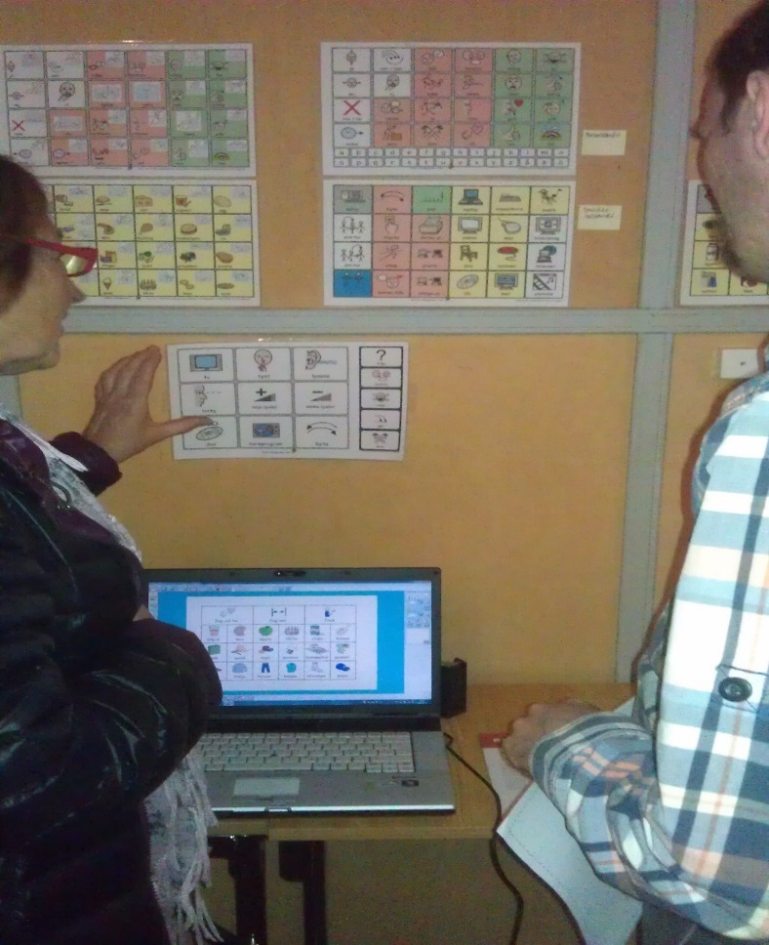
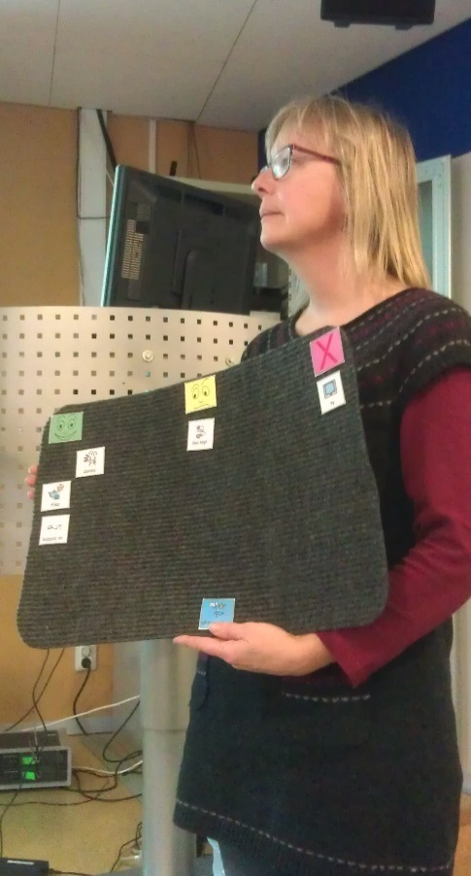
Samtalsmatta, appar, bildkartor, ögonstyrning.
Ger stöd i Att göra olika val och hitta nya strategier.

Slide 5
Några synpunkter från deltagarna.
Nya ideer, nya tankeställningar kunskap om alla hjälpmedel som finns.
Kommunikationens betydelse för att personer ska kunna vara delaktiga på riktigt blev tydlig.
Allt var användbart !
Mer tid att utveckla nya scheman o bilder behövs!
Vi måste våga prova olika AKK-sätt!
Bättre samarbete om individens kommunikationssätt mellan boende o daglig verksamhet behövs.
Bra att få prova själv te.x pekprat och samtalsmatta.
Bra att få tillgång till nya program och ny teknik .

Slide 6
Att arbeta vidare med AKK….
VARFÖR ÄR DET SÅ VIKTIGT?
AKK ett område som ständigt utvecklas !
I många städer söderut finns centrum för kommunikationsstöd .Dit kan profession och enskilda vända sig. Vi saknar det stödet.
- Det finns ett start samband mellan kommunikations-
svårigheter och utmanande beteende.

Slide 7
Delaktighetsmodellen stor nationell spridning: 75 kursledare i 18 län 60 kommuner har har vägledare.

Slide 9
Genomförd Vägledarutbildning i Delaktighetsmodellen.

Slide 10
Samtal om delaktighet, självbestämmande och inflytande.
En dialogform för jämlika möten mellan personer.
En samarbetsform för brukare och personal
Uppbyggd kring delaktighet – öppen dialog och inflytande
En lärandeprocess för alla deltagare
Stärker den enskilde
Kompetensutvecklar personal
En metod för verksamhetsutveckling och kvalitet

Slide 11
Delaktighetmodellen
Dialogslingor och Teman väljs av brukare ,personal eller chef.
Dialog efter en modell – slinga.
Chefens engagemang och ansvar är avgörande för resultatet

Slide 12
Exempel på teman för slingorna
-Får du vara med och bestämma om saker på jobbet?
-Får du bestämma över ditt eget liv?
-Vad har man personal till?
-Vad vill ni använda gemensamhetsutrymmet till?
-Resor
-Husmöten
-Får du bestämma på jobbet?
-Är ni trygga med personalen ?
-Vad är en bra personal?

Slide 13
Exempel på stafettfrågor från brukare till personal.
Kan vi ha arbetsplatsmöten?
Hur kan man spara till resor?
Vi vill resa mer men vi vet inte hur vi ska göra ?
Om man ringer akutnumret vad händer då ?
Vad säger man när man ringer?
Kommer någon och sover natten då?
Varför får vi inte vara med och bestämma vårt schema?
Vi vill vara med och bestämma våra schema men vi vet inte hur vi ska göra.
Har personalen något syfte att inte berätta när någon ska sluta?
Kan vi hitta på mer saker på fritiden och få hjälp med matlagning i lägenheten?
Kan vi förbättra våra husmöten så att alla kommer till tals.

Slide 14
Exempel på stafettfrågor från personal till brukare.
När och hur vill ni ha arbetsplatsmöten?
Hur ofta vill ni resa och ska det vara långa eller korta resor?
Hur ofta vill ni ha husmöten?
Hur ska husmöten se ut och vilket innehåll ska de ha ?
Vad vill ni ha hjälp med i lägenheten?
Vilka andra aktiviteter vill ni göra?
Hur vill ni göra när vi planerar era scheman?
Vilka behöver scheman på jobbet?
Är det bra att ha en instruktion med bilder i sin lägenhet?( om akutnummer)

Slide 15
Vägledare 2015 Region Jämtland Härjedalen
Vi vill ha en ny slinga så fort som möjligt.
Det fungerar när en utomstående lyssnar på brukargruppen.
Förstår att vissa brukare känner sig i underläge om man är för många i möten vid tex genomförandeplaner.
Överraskade över att brukarna visar så stor öppenhet mot oss och vill prata.
Vi satt i fikarummet och hade flera störningsmoment under samtalet.
En krävande kurs!
Slingan/arbetssättet fungerade så grymt tillfredställande bra.
Vägledarrollen har påverkat oss väldigt positivt
De ville att vi skulle komma varenda torsdag och ha dessa träffar.
.”

Slide 16
Från personer med insatser:
Sagt under dialogen:
” Äntligen kommer det några som verkligen lyssnar på oss”
”Det här är det bästa som hänt sen jag började på daglig verksamhet”

Slide 17
Vad händer nu ?
Arbetsgruppen för Delaktighetsmodellen arbetar vidare 2016.
Tanken att sprida över länet – samordning krävs
Utbilda fler vägledare i Regionen
Utbilda brukare till vägledare – göra vägledarteam
DMO som en del av verksamheten – kvalitet
Koppla till pict-o-stat enkäten

Slide 18
Nationella och regionala nätverk som kvarstår 2016.
Nationellt
Utvecklingsledarnas nationella nätverk. Vem ska representera ?
Nationella Kompetensrådet /Vård Omsorgs collage
Delaktighetsmodellens kursledarring / Kursledarna
Regionalt
LSS-chefsnätverk
LSS-handläggarnätverk
Arbetsgruppen för Delaktighetsmodellen/ FoU-Jämt
Nätverk för enhetschefer personl.assistans (nybildat)

Slide 19
Övrigt
Info från Socialstyrelsen
BIC-behovet i centrum.
Ann-Christin Granberg arbetar med att anpassa o utveckla ÄBIC för FH-området. Hon ska ta fram en informationsspecifikation. Testutbildning kommer att ske i några kommuner. Inbjudan i vår o program i höst för LSS.
Nytt kunskapsstöd om att förbygga och minska utmanande beteenden i LSS-verksamhet. Från Socialstyrelsen.
Ger starkt stöd för AKK-kompetensens betydelse för att minska utmanande beteende.
Mycket användbart kunskapsstöd som bör läsas!
Att minska tvång och begränsningsåtgärder/ Socialstyrelsen Anders Berg
Slutrapporten ska in till regeringen 20 febr.
2015-2016 kommer lärande exempel att finnas på Kunskapsguiden där kommer också hela åtgärdsprogrammet ” Tvång och begränsning” att samlas.

Slide 20
Kompetenssatsning
Regeringens beslut Regeringen beslutar att ge Socialstyrelsens i uppdrag att under 2016 fördela medel för kompetenssatsning riktad till baspersonal inom äldreomsorgen och baspersonal inom funktionshinderområdet.
Rekvisition av medel avseende 2016 ska ske till Socialstyrelsen senast den 15 mars 2016. Medlen får användas under2016.
Syftet att öka kunskap genom olika kompetensutvecklande insatser inom äldre- och funktionshinderområdet.

